Slide 1
Chap7 ―2
向量及其线性运算

Slide 2



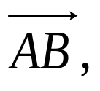
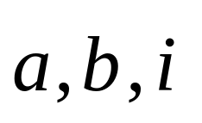
7.2.1 向量的概念
不仅有数值大小、而且有方向的量称为向量
➢ 几何表示 用既有长度又有方向的线段(有向
线段)来表示 (不唯一)
起点A,终点B的有向线段
其长度表示向量大小、
方向表示向量方向
记为
或小写字母表示，例

Slide 3
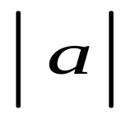

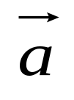
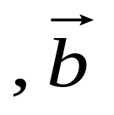
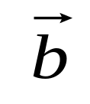
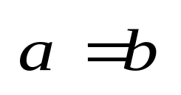
➢ 向量的模(或长度)
表示向量的有向线段的长度，记为
模为1的向量称为单位向量
模为零的向量称为零向量，记为
，零向量
的方向规定为任意的，可据情况任意指定
➢ 相等 若向量
的大小和方向均相同，称
与
相等，记为

Slide 4

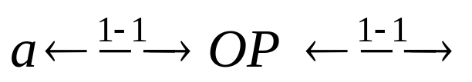
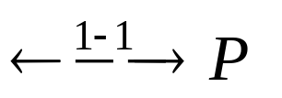
向量相等的定义意味着：向量有平移不变性
有时 有向线段和它表示的向量不做严格区分
z
➢ 向量的坐标
B
向量
A
P 点
的坐标(a₁,a₂,a₃)
P
y
O
1－1对应
向量的坐标
x

Slide 5


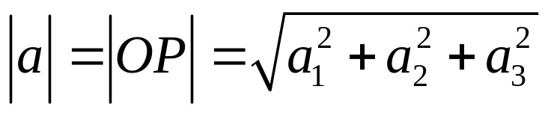
=(a₁,a₂,a₃)称为点P =(a₁,a₂,a₃)的定位向量
向量
=(a₁,a₂,a₃)的模
H.W
习题7
1 3

Slide 6
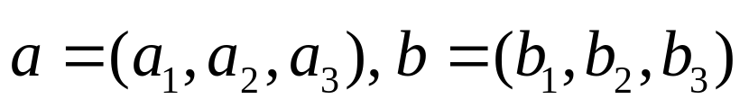
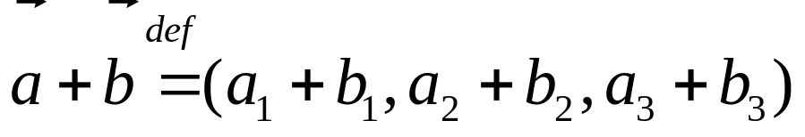
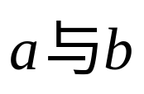



7.1.2 向量的线性运算
➢ 向量的加法
设向量
，定义
为向量
的和，这
z
b₂
b₁
B
运算称为向量的加法
A
b₃
➢ 几何意义
a₃
a₃
O
a₂
b₂
三角形法则
a₁
b₁
b₁
₁
y
x

Slide 7


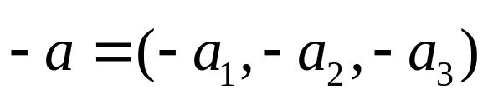
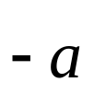
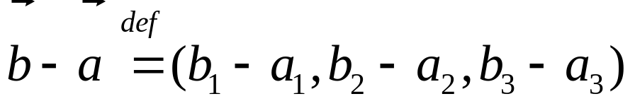
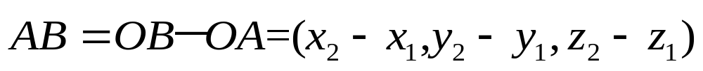
B
A
平行四边形法则
➢ 减法
C
O
若
定义
称为
的负向量
从而
若A(x₁, y₁, z₁), B(x₂, y₂, z₂)为空间两点，则

Slide 8
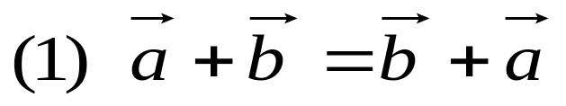
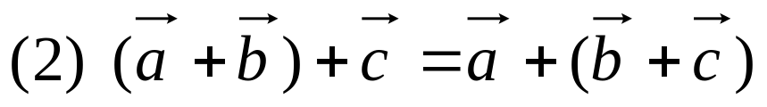
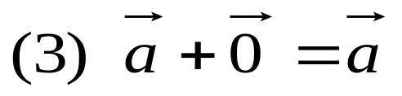
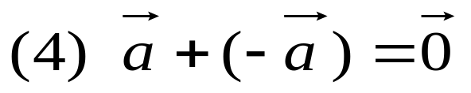

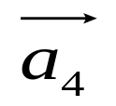
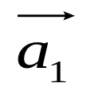
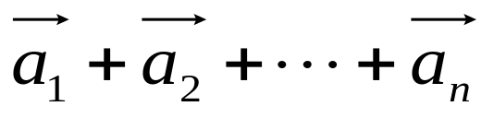
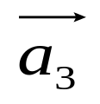
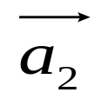
➢ 加法运算律
（交换律）
（结合律）
由加法的结合律，故
可写出向量连加形式

Slide 9
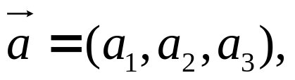
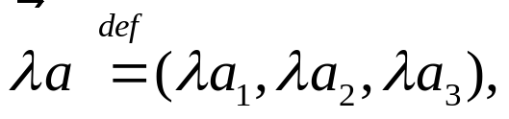

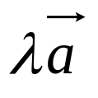

➢ 向量的数乘
设向量
λ 为实数，定义
λ 与向量
的数乘向量，这运算称为λ 与向量
的数乘运算
➢ 几何意义
向量沿同向或反向的伸缩
(λ< 0)
(λ> 0）

Slide 10
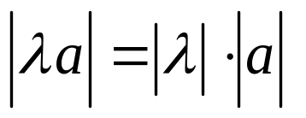
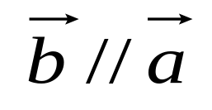
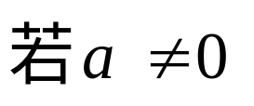
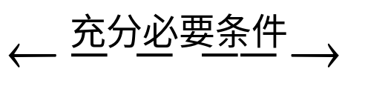
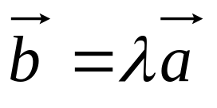
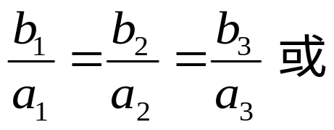
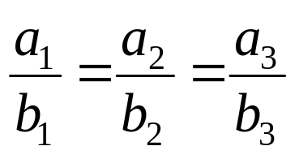
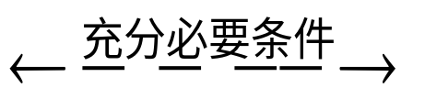
数乘的模
➢ 向量平行
向量
，
的方向相同或相反，称它们平行
或共线，记为
命题
存在数λ,使
推论

Slide 11
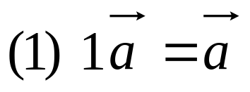
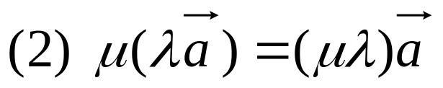
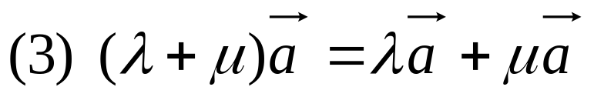
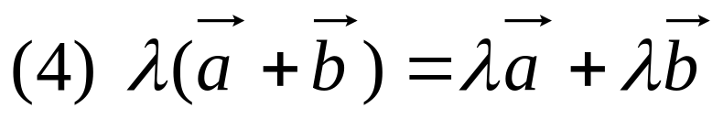
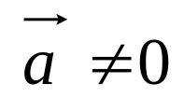
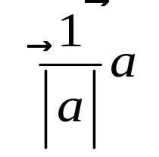

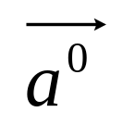
➢ 数乘的运算律
(结合律)
(对数的分配律)
(对向量的分配律）
简单事实： 若
是与
平行的单位向量
（单位化）
记为

Slide 12
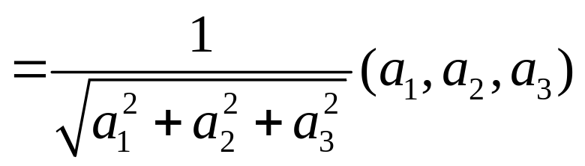
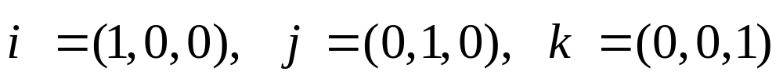
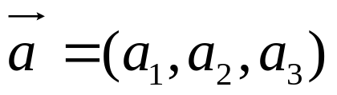
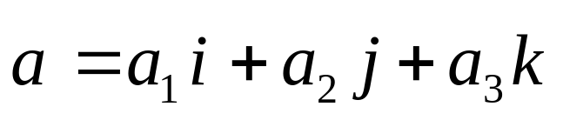
若向量
➢ 标准(正交)基
任一向量
可以表示为

Slide 13


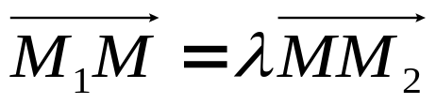
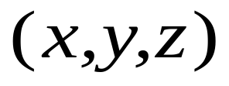





例 设
是空间两点，
点M 位于过M₁,M₂ 的直线上且使
求点M 的坐标
例
与起点置于同一点的向量
和
的角平分线平行，且
求

Slide 14








➢ 共面
若将向量
的起点移至同一点，它们
的起点与终点都在同一平面，称这些向量共面
■
不共线
存在数λ,μ，使
共面
■
不共面
存在数λ,μ,ν使
线性组合
则任一向量

Slide 15
H.W
习题7
4 6(2) 7 8
10 11

